Slide 1
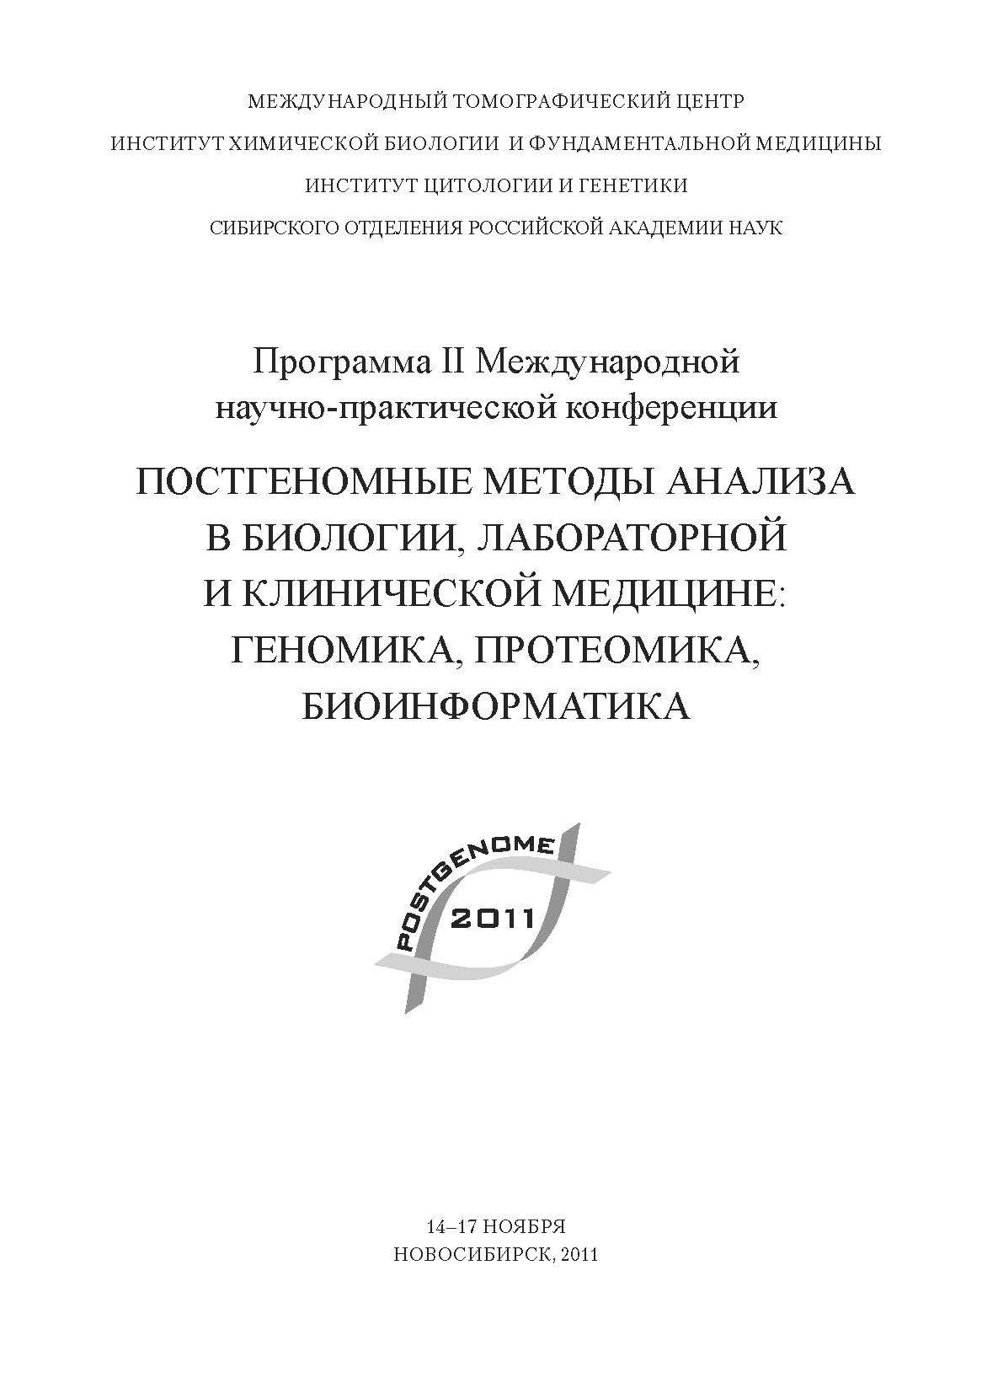
КОНФЕРЕНЦИЯ "ГЕНОМИКА, ПРОТЕОМИКА, БИОИНФОРМАТИКА: ПОСТГЕНОМНЫЕ МЕТОДЫ АНАЛИЗА В БИОЛОГИИ, ЛАБОРАТОРНОЙ И КЛИНИЧЕСКОЙ МЕДИЦИНЕ « 14 – 17 ноября 2011 Новосибирск, Дом ученых СО РАН

Slide 2
КОНФЕРЕНЦИЯ "ГЕНОМИКА, ПРОТЕОМИКА, БИОИНФОРМАТИКА: ПОСТГЕНОМНЫЕ МЕТОДЫ АНАЛИЗА В БИОЛОГИИ, ЛАБОРАТОРНОЙ И КЛИНИЧЕСКОЙ МЕДИЦИНЕ « 14 – 17 ноября 2011 Новосибирск
Секция 1: ГЕНОМИКА И МЕТАГЕНОМИКА (В.М. Говорун, М.С. Гельфанд)
Секция 2: ПРОТЕОМИКА И ИММУНОЛОГИЯ (А.Г. Габибов, В.В. Власов)
Секция 3: БИОИНФОРМАТИКА (А.В. Лисица, Ю.Н. Воробьев)

Slide 3
КОНФЕРЕНЦИЯ "ГЕНОМИКА, ПРОТЕОМИКА, БИОИНФОРМАТИКА: ПОСТГЕНОМНЫЕ МЕТОДЫ АНАЛИЗА В БИОЛОГИИ, ЛАБОРАТОРНОЙ И КЛИНИЧЕСКОЙ МЕДИЦИНЕ « 14 – 17 ноября 2011 Новосибирск
ШУНЬКОВ М.В. Палеолит Алтая и формирование человека современного физического типа
ГАБИБОВ А.Г. Использование протеомных технологий в современной иммунологии
ГЕЛЬФАНД М.С. Альтернативный сплайсинг и структура хроматина в свете современных данных высокопроизводительного секвенирования
СОЛДАТОВ А.В. Next generation sequencing и биомедицина
ПУЗЫРЕВ В.П. Геномный ландшафт медицинской генетики

